Slide 1



Proyecto final Intr. Ingenieria de Software
Carlos Ramirez (2018-6055)
Oliver de Jesús rosario reyes (2017-5541)

Slide 2

iris
Sistema de Reconocimiento Facial
Personas Desaparecidas y Delincuentes

Slide 3
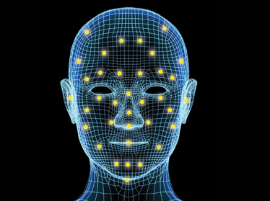
Objetivo del proyecto
Nuestro objetivo principal es optimizar las operaciones de búsqueda y localización de personas desaparecidas y criminales buscados. La agilización de este proceso permitirá acelerar la respuesta de las autoridades en estos importantes casos, lo cual culminara en una mejor protección de la vida de los ciudadanos del país.

Slide 4
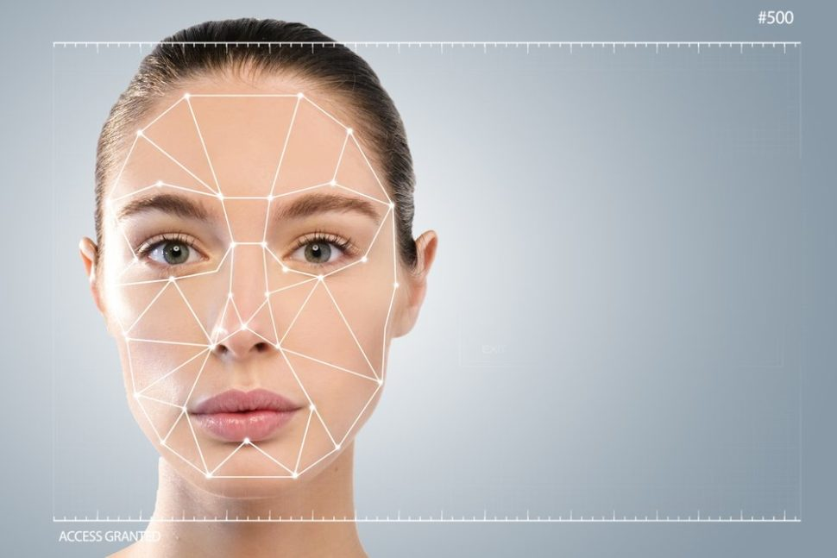
Alcance del proyecto
Tenemos planeado que el sistema tenga un uso generalizado entre todas las unidades de la policía nacional, también esperamos que la población general la utilice como un medio para disipar sus dudas antes de hacer un reporte a la policía. Estamos seguros, más allá de cualquier duda, de que nuestro sistema puede tener un relevante impacto positivo en la seguridad nacional.

Slide 5

tecnologias
Python
Odoo ERP
OpenCV
Deep Learning
PostgreSQL
Q-Web

Slide 6
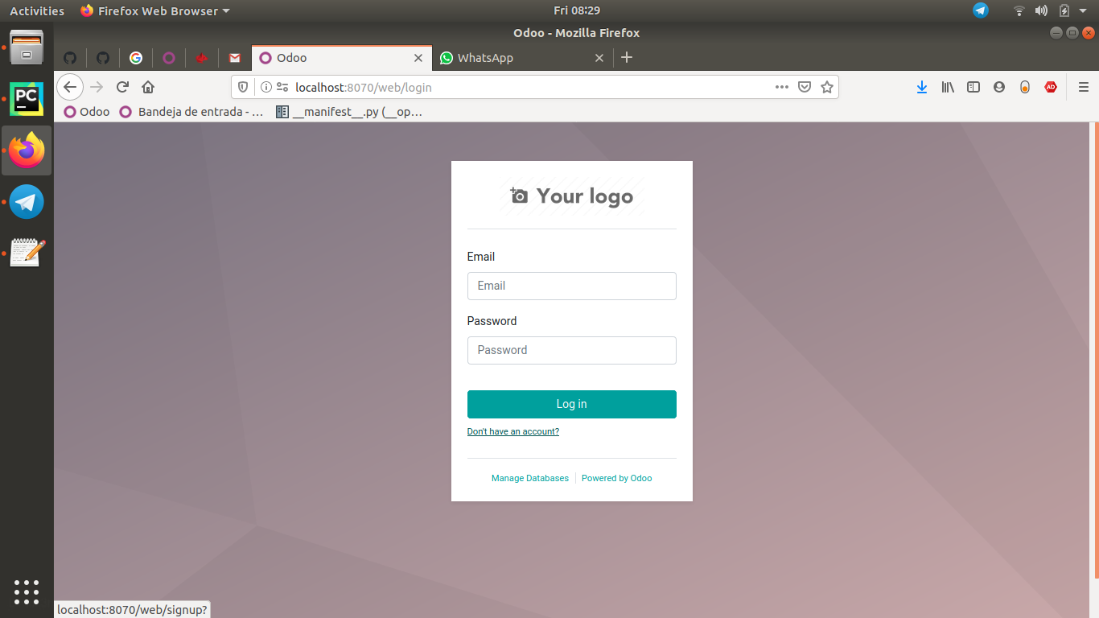
Log in page

Slide 7
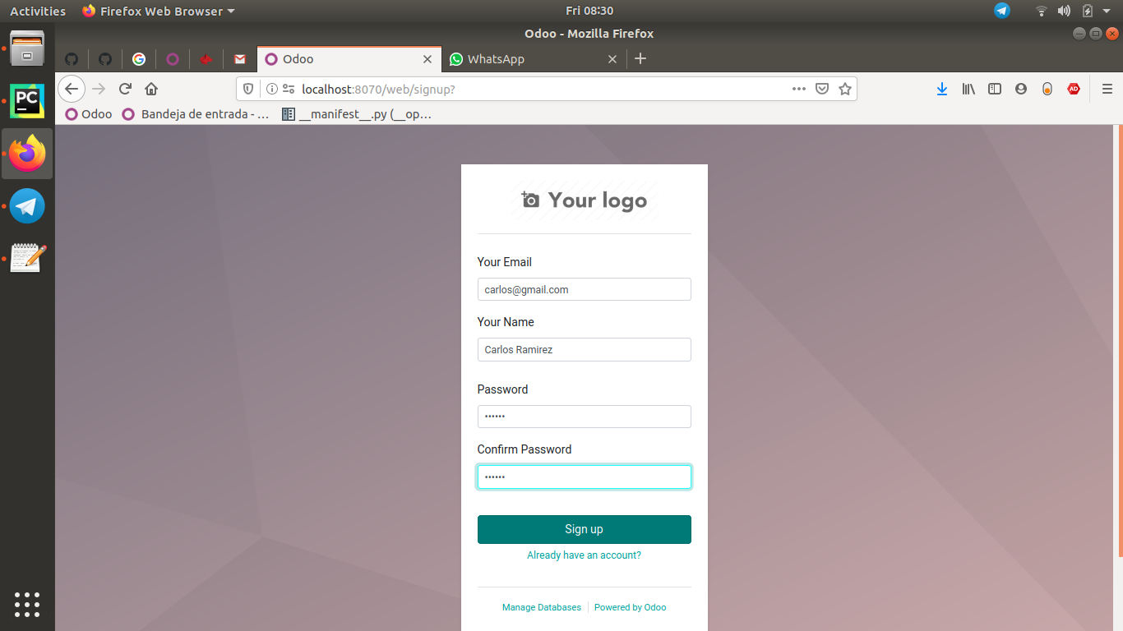
Sign up page

Slide 8
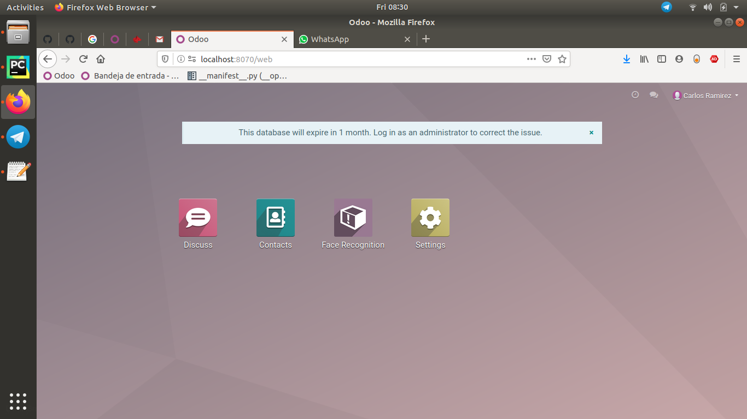
navegación

Slide 9
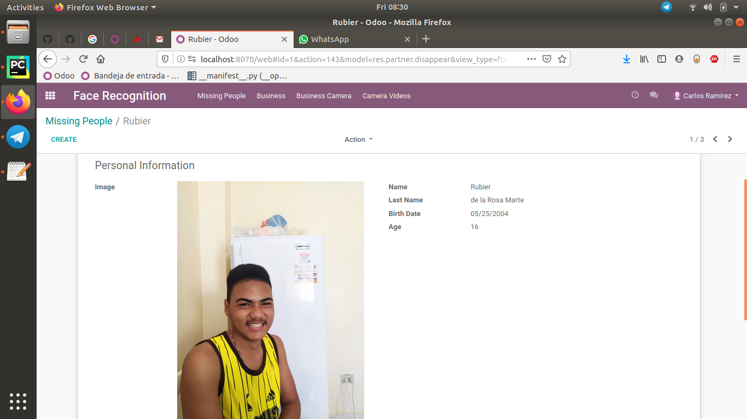
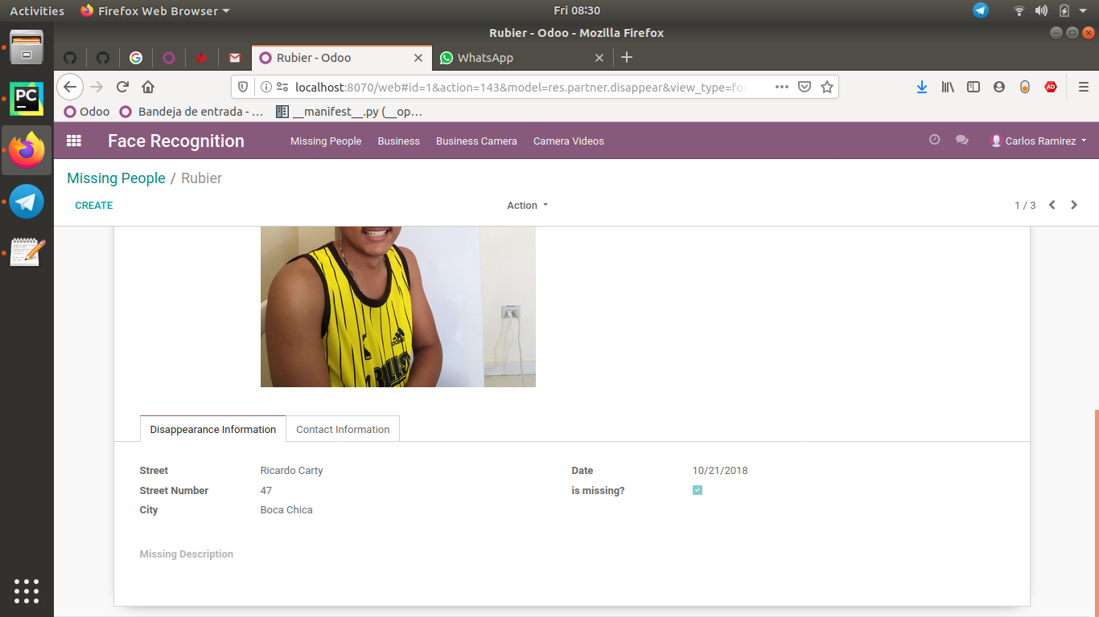
Visualización casos

Slide 10
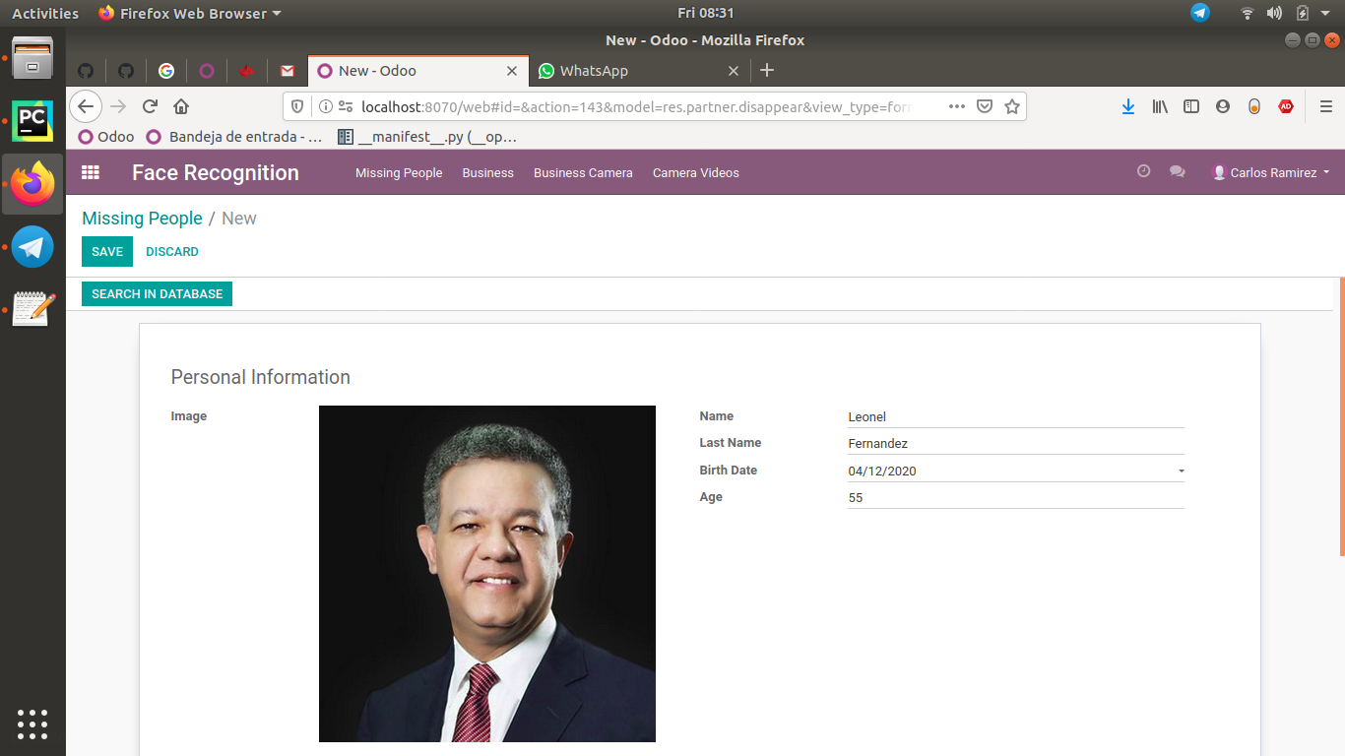
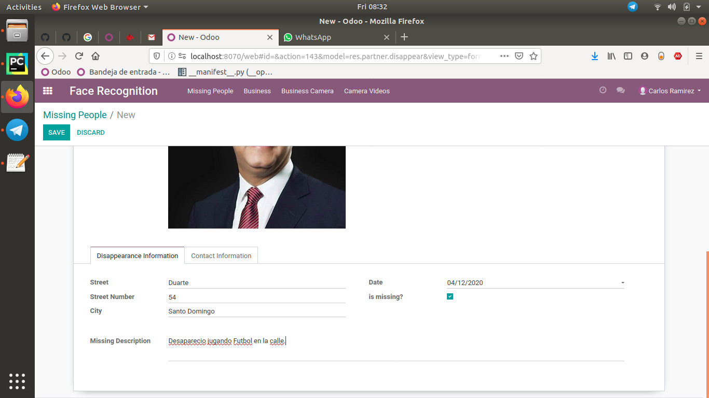
Reporte de caso

Slide 11
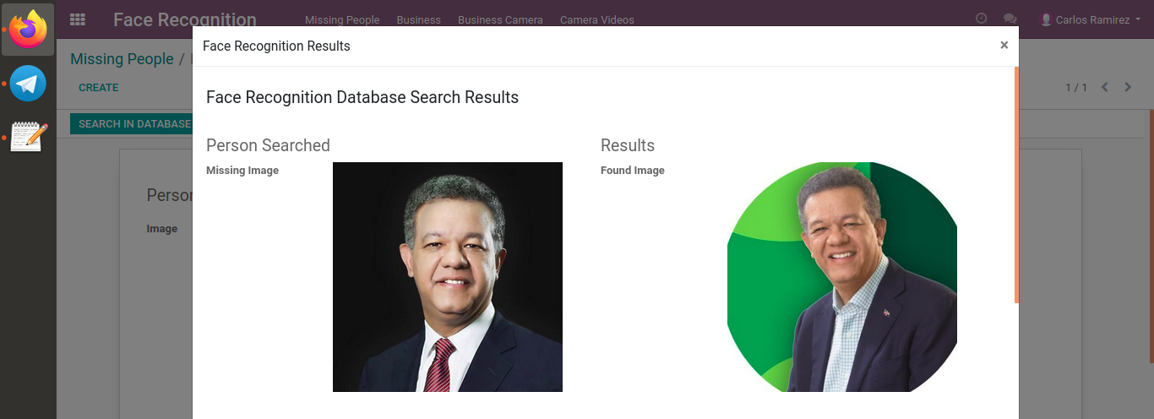
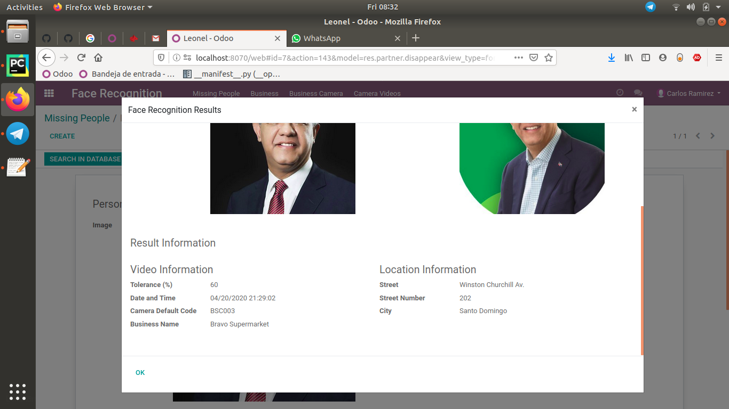
Uso del algoritmo

Slide 12
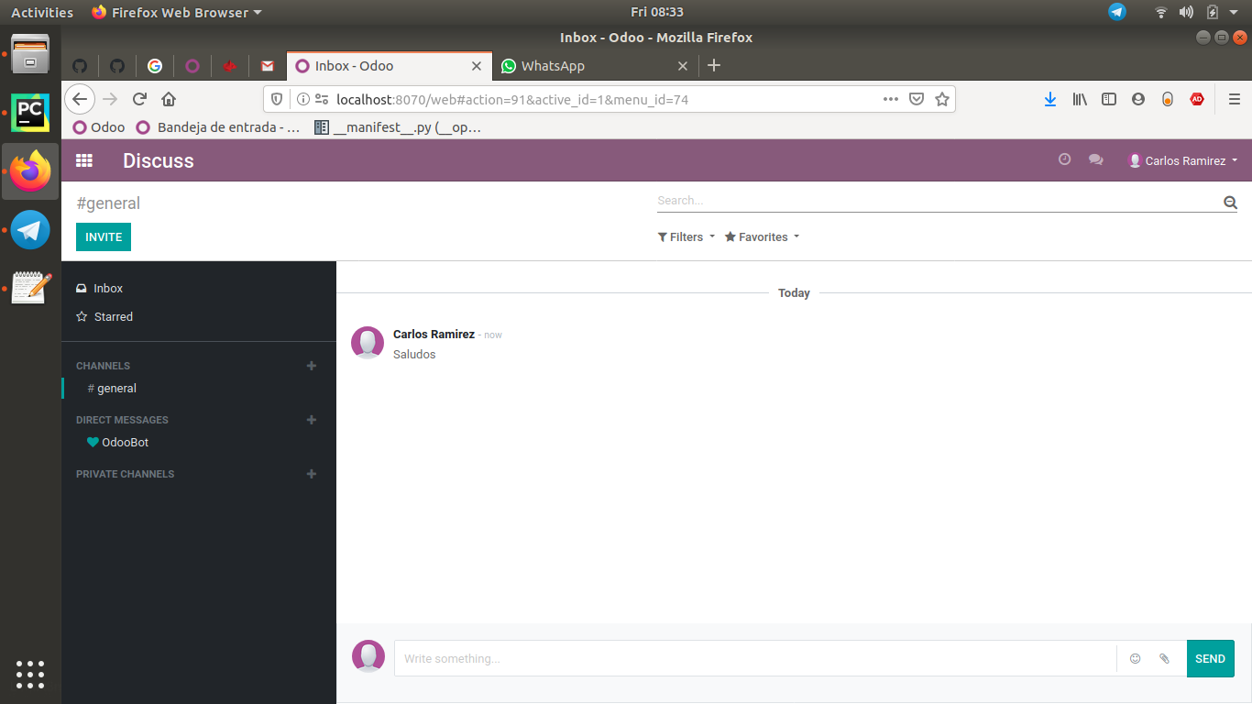
Discusión y mensajeria

Slide 13
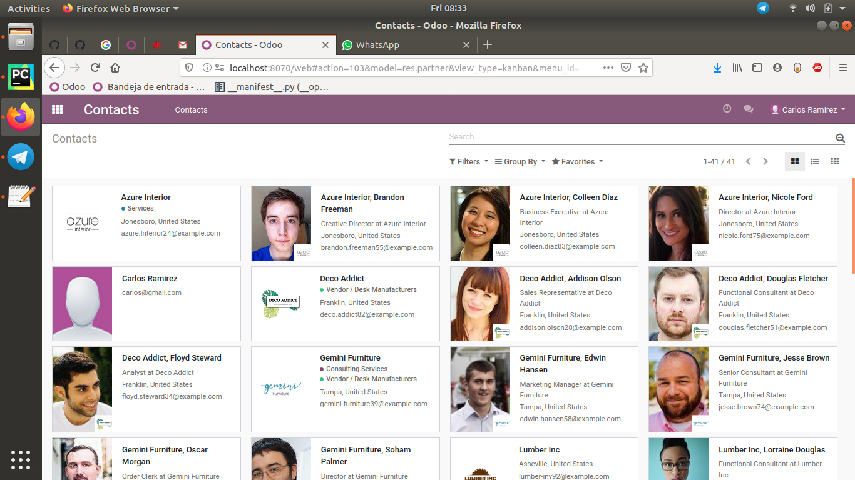
Registro de contactos

